Slide 1

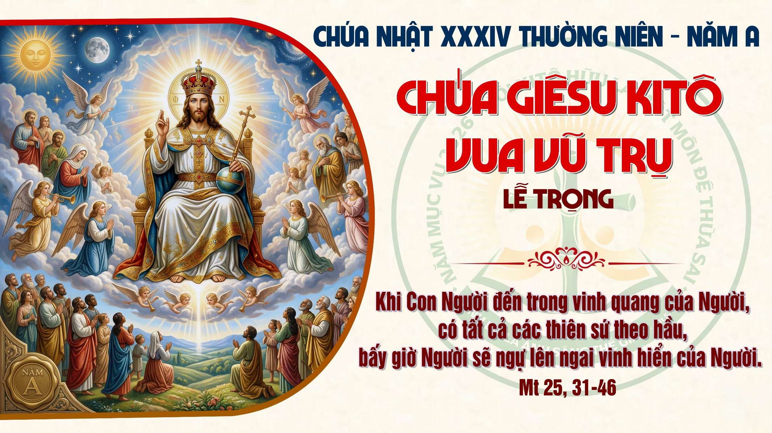

Slide 2
TẬP HÁT CỘNG ĐOÀN

Slide 3
Đk: Có Chúa chăn dắt tôi, nên tôi không còn thiếu gì.

Slide 4
Chúc tụng Đấng ngự đến nhân danh Chúa, chúc tụng triều đại đang đến, triều đại vua Đa-vít tổ phụ chúng tôi.
Alleluia - Alleluia:
Alleluia …

Slide 6
Ca Nhập Lễ
Hoan Hô Vua Giêsu
Phạm Liên Hùng

Slide 7
Đk: Hãy đến trước nhan Ngài. Hồn ơi reo lên ý thơ, đàn ơi vang lên tiếng tơ ca mừng Vua Chí Thánh. Hãy đến trước nhan Ngài. Cùng tôn vinh Thiên Chúa ta là Vua trên muôn các Vua danh Ngài luôn vững bền.

Slide 8
Tk1: Hãy ca khen Ngài tình Chúa thật khôn sánh trung tín vượt ngàn mây, công lý vững bền nguồn suối hồng ân chan chứa mọi nơi.

Slide 9
Đk: Hãy đến trước nhan Ngài. Hồn ơi reo lên ý thơ, đàn ơi vang lên tiếng tơ ca mừng Vua Chí Thánh. Hãy đến trước nhan Ngài. Cùng tôn vinh Thiên Chúa ta là Vua trên muôn các Vua danh Ngài luôn vững bền.

Slide 10
Tk2: Hỡi muôn tâm hồn đặt vững niềm tin Chúa. Chúa sẽ chẳng bỏ rơi. Chúa sẽ chẳng rời. Ngài mãi một niềm ưu ái chở che.

Slide 11
Đk: Hãy đến trước nhan Ngài. Hồn ơi reo lên ý thơ, đàn ơi vang lên tiếng tơ ca mừng Vua Chí Thánh. Hãy đến trước nhan Ngài. Cùng tôn vinh Thiên Chúa ta là Vua trên muôn các Vua danh Ngài luôn vững bền.

Slide 13

KINH VINH DANH
Ca Lên Đi 2

Slide 14
Chủ tế: Vinh danh Thiên Chúa trên các tầng trời.
Cộng đoàn: Và bình an dưới thế, bình an dưới thế cho người thiện tâm.

Slide 15
Chúng con ca ngợi Chúa.
Chúng con chúc tụng Chúa.
Chúng con thờ lạy Chúa.
Chúng con tôn vinh Chúa.

Slide 16
Chúng con cảm tạ Chúa vì vinh quang cao cả Chúa.
Lạy Chúa là Thiên Chúa, là Vua trên trời, là Chúa Cha toàn năng.

Slide 17
Lạy Con Một Thiên Chúa Chúa Giê-su Ki-tô.
Lạy Chúa là Thiên Chúa, là Chiên Thiên Chúa, là Con Đức Chúa Cha.

Slide 18
Chúa xoá tội trần gian, xin thương, xin thương, xin thương xót chúng con.
Chúa xoá tội trần gian, xin nhận lời chúng con cầu khẩn.

Slide 19
Chúa ngự bên hữu Đức Chúa Cha, xin thương, xin thương, xin thương xót chúng con.

Slide 20
Vì lạy Chúa Giê-su Ki-tô, chỉ có Chúa là Đấng Thánh, chỉ có Chúa là Chúa, chỉ có Chúa là Đấng Tối Cao, cùng Đức Chúa Thánh Thần trong vinh quang Đức Chúa Cha. A-men. A-men.

Slide 21
KINH VINH DANH

Slide 22
Chủ tế: Vinh danh Thiên Chúa trên các tầng trời.
A+B: Và bình an dưới thế cho người thiện tâm.

Slide 23
A: Chúng con ca ngợi Chúa.
B: Chúng con chúc tụng Chúa.
A: Chúng con thờ lạy Chúa.
B: Chúng con tôn vinh Chúa.

Slide 24
A: Chúng con cảm tạ Chúa vì vinh quang cao cả Chúa.
B: Lạy Chúa là Thiên Chúa, là Vua trên trời, là Chúa Cha toàn năng.

Slide 25
A: Lạy con một Thiên Chúa, Chúa Giêsu Kitô.
B: Lạy Chúa là Thiên Chúa, là Chiên Thiên Chúa là Con Đức Chúa Cha.

Slide 26
A: Chúa xóa tội trần gian, xin thương xót chúng con.
B: Chúa xóa tội trần gian, xin nhậm lời chúng con cầu khẩn.

Slide 27
A: Chúa ngự bên hữu Đức Chúa Cha, xin thương xót chúng con.
B: Vì lạy Chúa Giêsu Kitô, chỉ có Chúa là Đấng Thánh.

Slide 28
Chỉ có Chúa là Chúa, chỉ có Chúa là đấng tối cao.
A+B: Cùng Đức Chúa Thánh Thần trong vinh quang Đức Chúa Cha.
Amen.

Slide 29


Slide 30


Slide 31
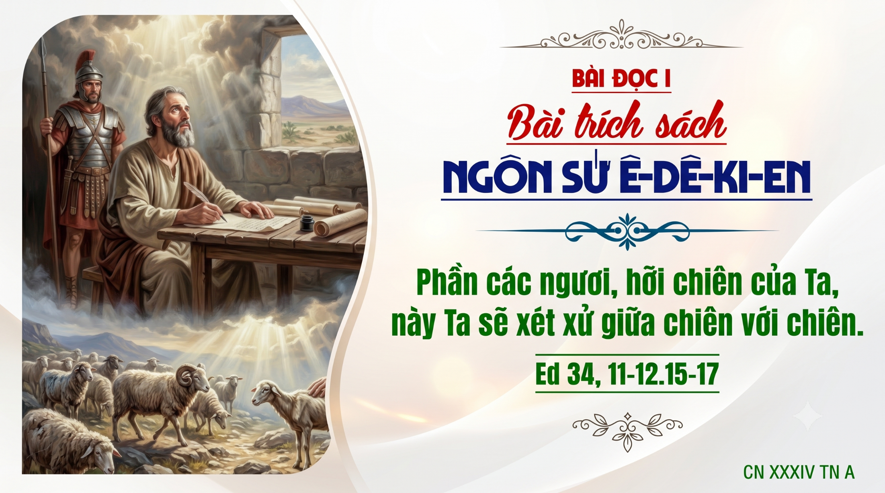

Slide 32
Thánh Vịnh 22
Lễ Chúa Ki-tô Vua Vũ Trụ
Năm A

Slide 33
Đk: Có Chúa chăn dắt tôi, nên tôi không còn thiếu gì.

Slide 34
Tk1: Có Chúa chăn dắt tôi nên tôi không còn thiếu gì. Trên đồng cỏ xanh tươi Ngài dẫn tôi vào nghỉ ngơi.

Slide 35
Tk2: Dẫn tới bên suối trong cho tôi đây bồi dưỡng lại. Theo đường nẻo công minh, Ngài dẫn tôi vì Uy Danh.

Slide 36
Đk: Có Chúa chăn dắt tôi, nên tôi không còn thiếu gì.

Slide 37
Tk3: Dẫu lúc qua lũng sâu, con đâu lo sợ khốn cùng. Bởi Ngài ở bên con, cầm sẵn côn trượng chở che.

Slide 38
Tk4: Chúa thiết con bữa ăn ngay khi quân thù đối mặt. Xức dầu toả hương thơm và cứ châm rượu đầy ly.

Slide 39
Đk: Có Chúa chăn dắt tôi, nên tôi không còn thiếu gì.

Slide 40
Tk5: Chúa vẫn che chở con trong ân thiêng và nghĩa tình. Con được ở vương cung qua tháng năm dài triền miên.

Slide 41
Đk: Có Chúa chăn dắt tôi, nên tôi không còn thiếu gì.

Slide 42


Slide 43
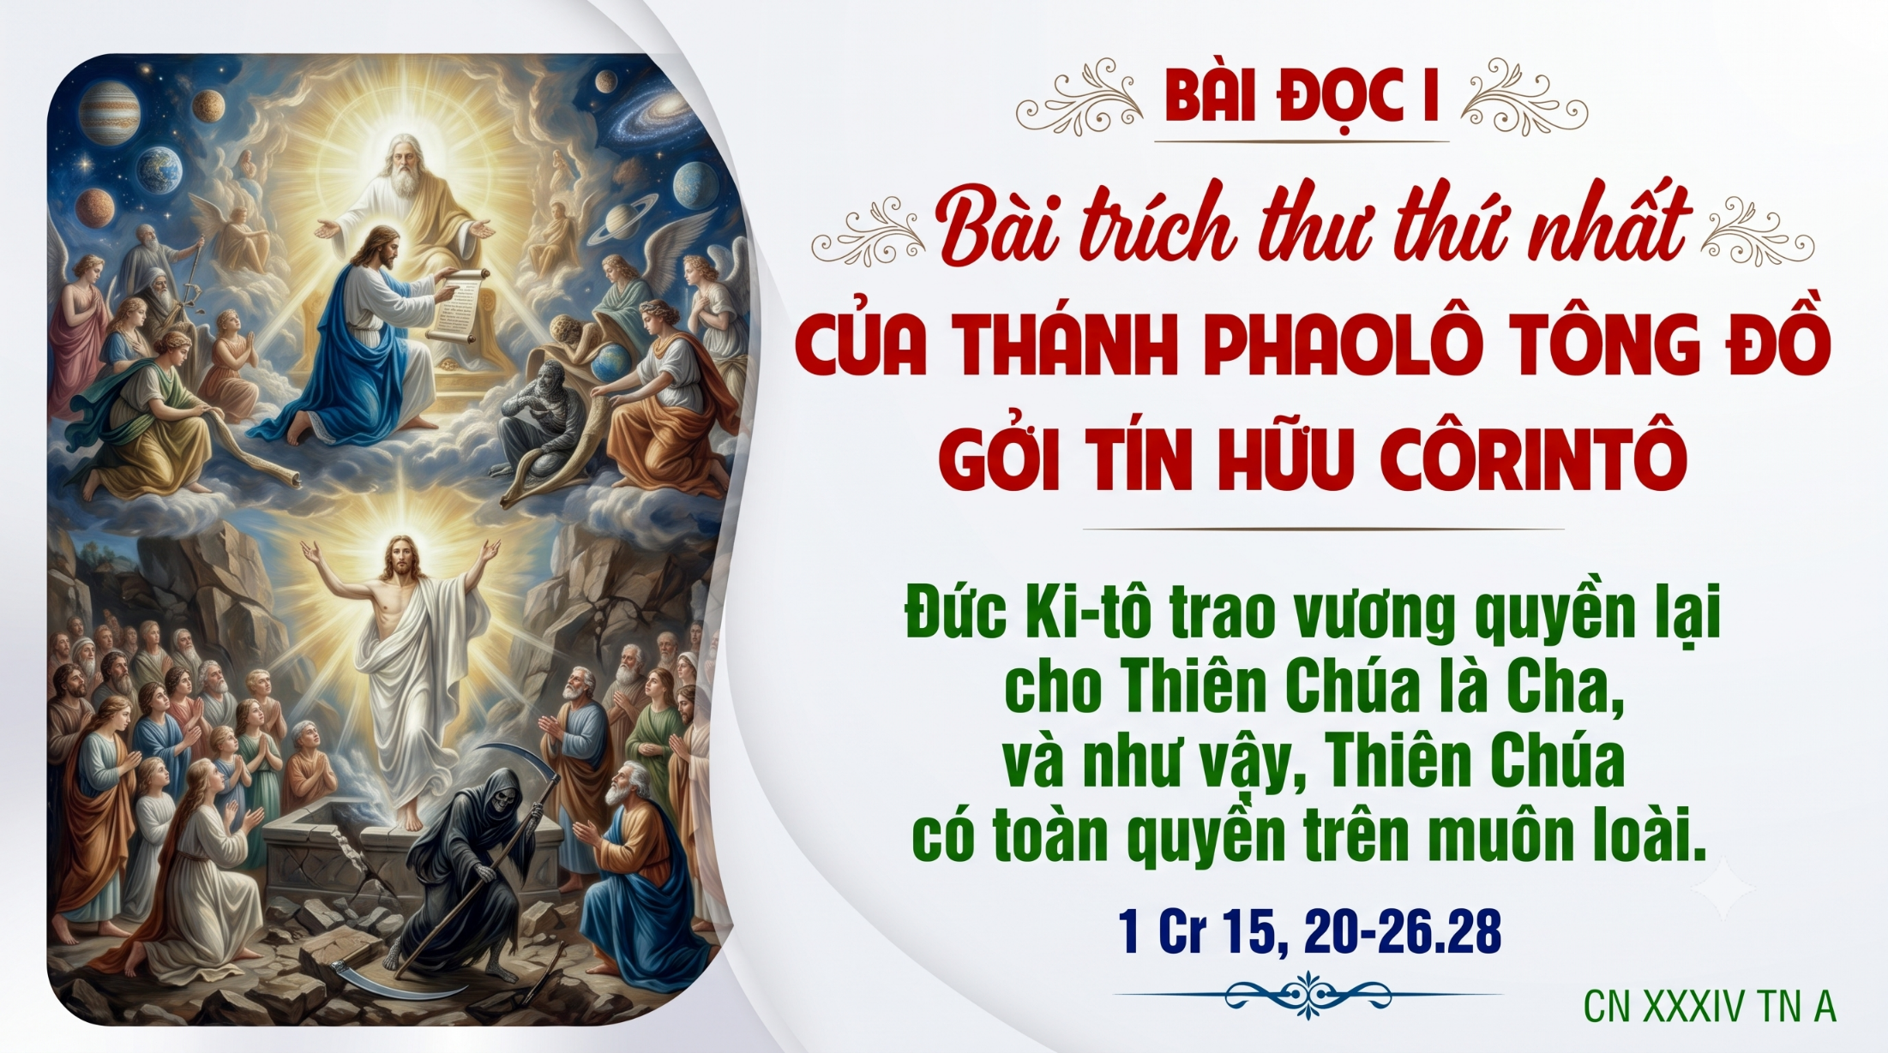

Slide 44
Chúc tụng Đấng ngự đến nhân danh Chúa, chúc tụng triều đại đang đến, triều đại vua Đa-vít tổ phụ chúng tôi.
Alleluia - Alleluia:
Alleluia …

Slide 45
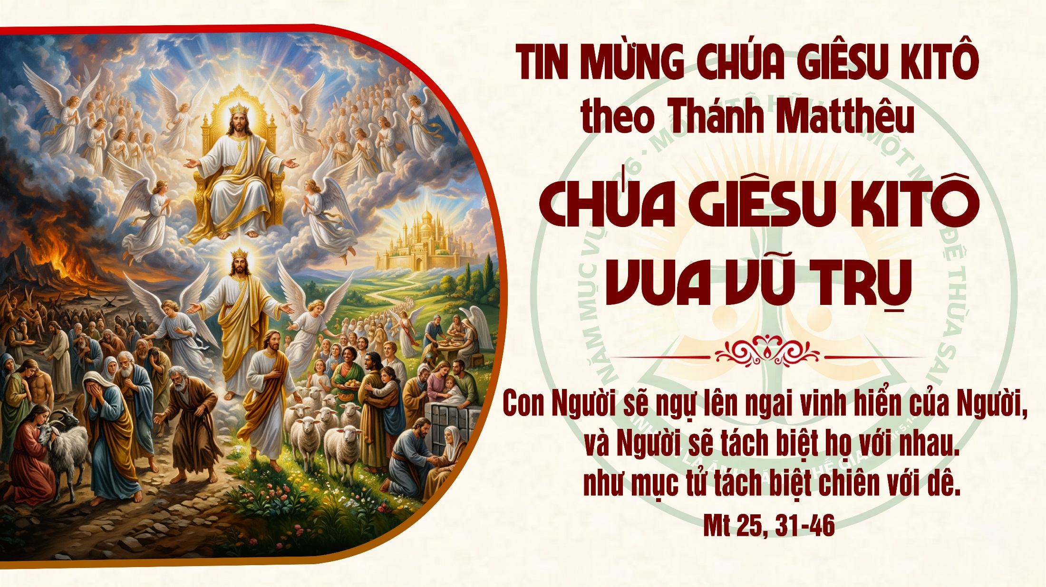

Slide 46
KINH TIN KÍNH

Slide 47
Tôi tin kính một Thiên Chúa là Cha toàn năng, Đấng tạo thành trời đất, muôn vật hữu hình và vô hình.

Slide 48
Tôi tin kính một Chúa Giêsu Kitô, Con Một Thiên Chúa, Sinh bởi Đức Chúa Cha từ trước muôn đời.

Slide 49
Người là Thiên Chúa bởi Thiên Chúa, Ánh Sáng bởi Ánh Sáng, Thiên Chúa thật bởi Thiên Chúa thật,

Slide 50
được sinh ra mà không phải được tạo thành, đồng bản thể với Đức Chúa Cha: nhờ Người mà muôn vật được tạo thành.

Slide 51
Vì loài người chúng ta và để cứu độ chúng ta, Người đã từ trời xuống thế.

Slide 52
Bởi phép Đức Chúa Thánh Thần, Người đã nhập thể trong lòng Trinh Nữ Maria, và đã làm người.

Slide 53
Người chịu đóng đinh vào thập giá vì chúng ta, thời quan Phongxiô Philatô; Người chịu khổ hình và mai táng, ngày thứ ba Người sống lại như lời Thánh Kinh.

Slide 54
Người lên trời, ngự bên hữu Đức Chúa Cha, và Người sẽ lại đến trong vinh quang để phán xét kẻ sống và kẻ chết, Nước Người sẽ không bao giờ cùng.

Slide 55
Tôi tin kính Đức Chúa Thánh Thần là Thiên Chúa và là Đấng ban sự sống, Người bởi Đức Chúa Cha và Đức Chúa Con mà ra,

Slide 56
Người được phụng thờ và tôn vinh cùng với Đức Chúa Cha và Đức Chúa Con: Người đã dùng các tiên tri mà phán dạy.

Slide 57
Tôi tin Hội Thánh duy nhất thánh thiện công giáo và tông truyền.

Slide 58
Tôi tuyên xưng có một Phép Rửa để tha tội. Tôi trông đợi kẻ chết sống lại và sự sống đời sau. Amen.

Slide 59

Lời Nguyện Tín Hữu

Slide 60

Ca Dâng Lễ
Lạy Chúa
Xin Cho Lời Con
Vinh Hạnh

Slide 61
Đk: Tựa trầm hương ngát bay về tôn nhan Chúa. Con xin dâng lên (Con xin dâng lên) Con xin dâng lên (Con xin dâng lên) Lễ vật tâm thành là đời con trao hiến Chúa thôi. Cùng dâng lên ngàn khúc ca tuyệt vời. Ca khen ca khen tình yêu Chúa qua muôn ngàn đời.

Slide 62
Tk1: Con chắp hai tay khẩn cầu, nguyện xin dâng về Cha này đây xác thân linh hồn, tình yêu vững bền sắt son. Bao hy sinh trong đời đã qua, bao gian nan ngày mai sẽ đến tiến dâng về Cha.

Slide 63
Đk: Tựa trầm hương ngát bay về tôn nhan Chúa. Con xin dâng lên (Con xin dâng lên) Con xin dâng lên (Con xin dâng lên) Lễ vật tâm thành là đời con trao hiến Chúa thôi. Cùng dâng lên ngàn khúc ca tuyệt vời. Ca khen ca khen tình yêu Chúa qua muôn ngàn đời.

Slide 64
Tk2: Như nến lung linh sáng ngời, đời con nên bài ca dệt bao ước mơ nồng nàn, đẹp bao ý tình hiến dâng. Đây tin yêu đoan nguyện thuỷ chung, đây tâm tư buồn vui kiếp sống tiến dâng về Cha.

Slide 65
Đk: Tựa trầm hương ngát bay về tôn nhan Chúa. Con xin dâng lên (Con xin dâng lên) Con xin dâng lên (Con xin dâng lên) Lễ vật tâm thành là đời con trao hiến Chúa thôi. Cùng dâng lên ngàn khúc ca tuyệt vời. Ca khen ca khen tình yêu Chúa qua muôn ngàn đời.

Slide 68
Ca Nguyện Hiệp Lễ
Giêsu Vua Muôn Vua
Huyền Linh

Slide 69
Đk: Ôi Giêsu! Chúa Giêsu là Vua, Chúa muôn thuở là Vua. Ôi Giêsu! Khi nghe tên thánh Chúa Giêsu các tầng trời bừng sáng, các tà thần chạy trốn, khắp trái đất khiếp run. Ôi Giêsu! . . .

Slide 70
… Nơi thiên cung tiếng hát vang hô, nơi dương gian gối uốn lạy thờ: thờ lạy Chúa Giêsu, Người là Chúa các chúa. Ôi Giêsu! Chúa Giêsu là Vua, Chúa muôn thuở là Vua muôn vua.

Slide 71
Tk: Nhìn về phía thánh cung nến đèn lênh láng sáng, hương trầm nghi ngút bay, đàn ca vang réo rắt. Chúa Giêsu ngự đây, trái tim tôi bừng say…

Slide 72
… tôi thờ lạy Chúa muôn loài, tôi thờ lạy Chúa các chúa. Chúa Giêsu là Vua, Chúa muôn thuở là Vua, nhưng lòng Chúa không bến bờ, tự hiến thân trên bàn thờ.

Slide 74
Ca Kết Lễ
Đến muôn đời
Đàm Ninh Hoa

Slide 75
Đk: Đến muôn đời con cảm tạ ơn Chúa. Đến muôn đời con ngợi khen danh Chúa. Đến muôn đời, muôn muôn đời con ca vang tình thương Chúa. Và mãi mãi con nhớ công ơn Người.

Slide 76
Tk1: Vì tình yêu bao la Chúa nâng đỡ con như phượng hoàng tung đôi cánh. Chúa dắt dìu con đi trong ánh sáng Người, hạnh phúc nào hơn.

Slide 77
Đk: Đến muôn đời con cảm tạ ơn Chúa. Đến muôn đời con ngợi khen danh Chúa. Đến muôn đời, muôn muôn đời con ca vang tình thương Chúa. Và mãi mãi con nhớ công ơn Người.

Slide 78
Tk2: Vì tình yêu bao la, Chúa gìn giữ con qua bao nhiêu hiểm nguy con vui sướng. Đôi mắt lệ yêu thương con hiến dâng Người êm ái nào hơn.

Slide 79
Đk: Đến muôn đời con cảm tạ ơn Chúa. Đến muôn đời con ngợi khen danh Chúa. Đến muôn đời, muôn muôn đời con ca vang tình thương Chúa. Và mãi mãi con nhớ công ơn Người.

